Slide 1
Odběr krve na hemokultivaci
Mgr. et Mgr. Andrea Menšíková, Mgr. Marta Šenkyříková, PhD.
Ústav zdravotnických věd, LF MU Brno

Slide 2
Hemokultivační vyšetření – indikace
klinické známky přítomnosti mikroorganismů v krvi
– horečka nebo hypotermie
– třesavka
– zimnice
– tachykardie
– tachypnoe
horečka a hypotenze nevysvětlitelná neinfekční příčinou
bez horečky – pacient s infekcí, s renální insuficiencí, neprospívající dítě či dospělý, celkově zhoršený stav

Slide 3
Hemokultivační vyšetření – základní pojmy
hemokultura – jeden vzorek krve optimálního objemu, odebraný asepticky nemocnému v určitém čase z určitého místa
hemokultivační lahvička – diagnostická souprava s kultivačním médiem a atmosférou definovaného složení a vlastností, vybavená detekčním systémem
hemokultivace – standardizovaný laboratorní postup zaměřený na průkaz – mikroorganismů v krvi pacienta za definovaných podmínek

Slide 4
Hemokultivační vyšetření – optimální parametry
optimální načasování odběru hemokultur
optimální počet hemokultur
optimální objem vzorku krve
optimální místo odběru hemokultury
odběr hemokultur a podávání antibiotik

Slide 5
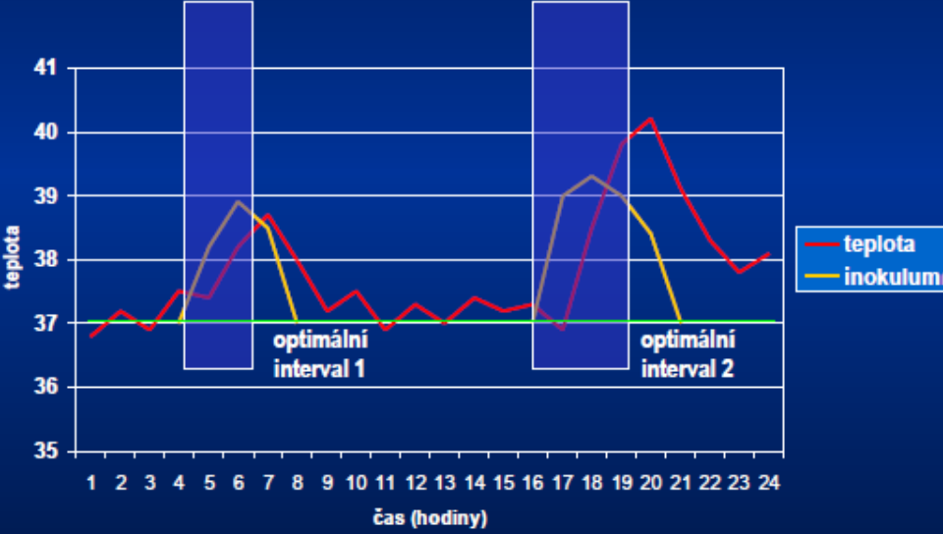
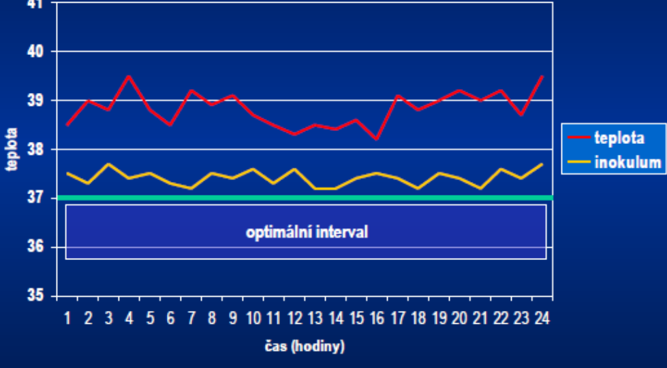
Optimální načasování odběru hemokultur

Slide 6
Optimální počet hemokultur
1 hemokultura denně zcela výjimečně (v ambulanci)
2 – 3 hemokultury denně optimum
4 hemokultury denně maximum (2 epizody)
95% bakteriémií je detekováno 2 až 3 hemokulturami

Slide 7
Optimální objem odebrané krve
koncentrace mikrobiálního inokula* v periferní krvi:
– u dospělých obvykle do 1 CFU na 1ml odebrané krve
  – u malých dětí je obvykle koncentrace inokula vyšší
děti 1 až 5 ml na jeden odběr (podle věku)
dospělí 20 až 30 ml na jeden odběr (40 až 60 ml celkem)
*inokulum – materiál obsahující určitý počet mikroorganismů, kultura mikrobů přenesená na živnou půdu

Slide 8
Optimální místo pro odběr hemokultury
odběr venepunkcí periferní žíly
standardní způsob odběru
opakované odběry se provádějí optimálně z různých míst
neodebírat z periferních žilních kanyl (kontaminace !!!)
odběr z cévního katétru
pouze při suspekci na katétrovou infekci – jinak pouze v případě, není-li možná venepunkce (nouzové řešení!!!)

Slide 9
Odběr hemokultury a používání antibiotik
optimálně odběr před zahájením antibiotické léčby
  vždy u nemocného s klinickou suspekcí na infekci krevního řečiště
  optimální způsob odběru bez negativního ovlivnění růstu inokula
  vysoká pravděpodobnost průkazu bakteriemie
odběr v průběhu antibiotické léčby
  odběr načasovat před podáním další dávky ATB (je-li to možné)
  – při klinicky selhávající léčbě odebrat hemokultury před změnou ATB
  – použít média s inhibitory antibiotik
antibiotické „okno“
  krátkodobé vysazení aplikace antibiotik k provedení hemokultivace

Slide 10
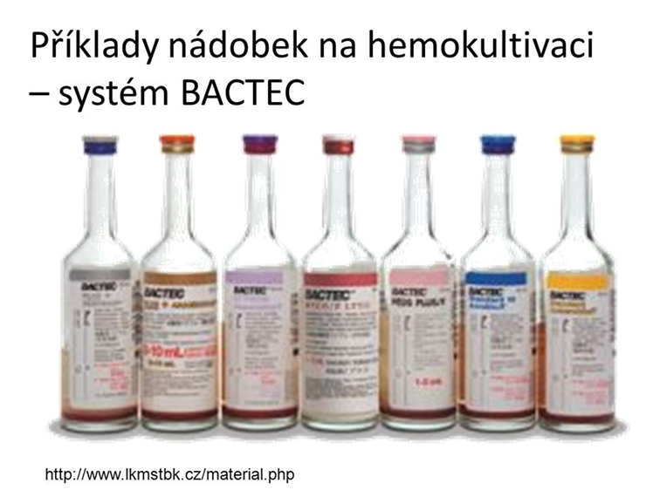
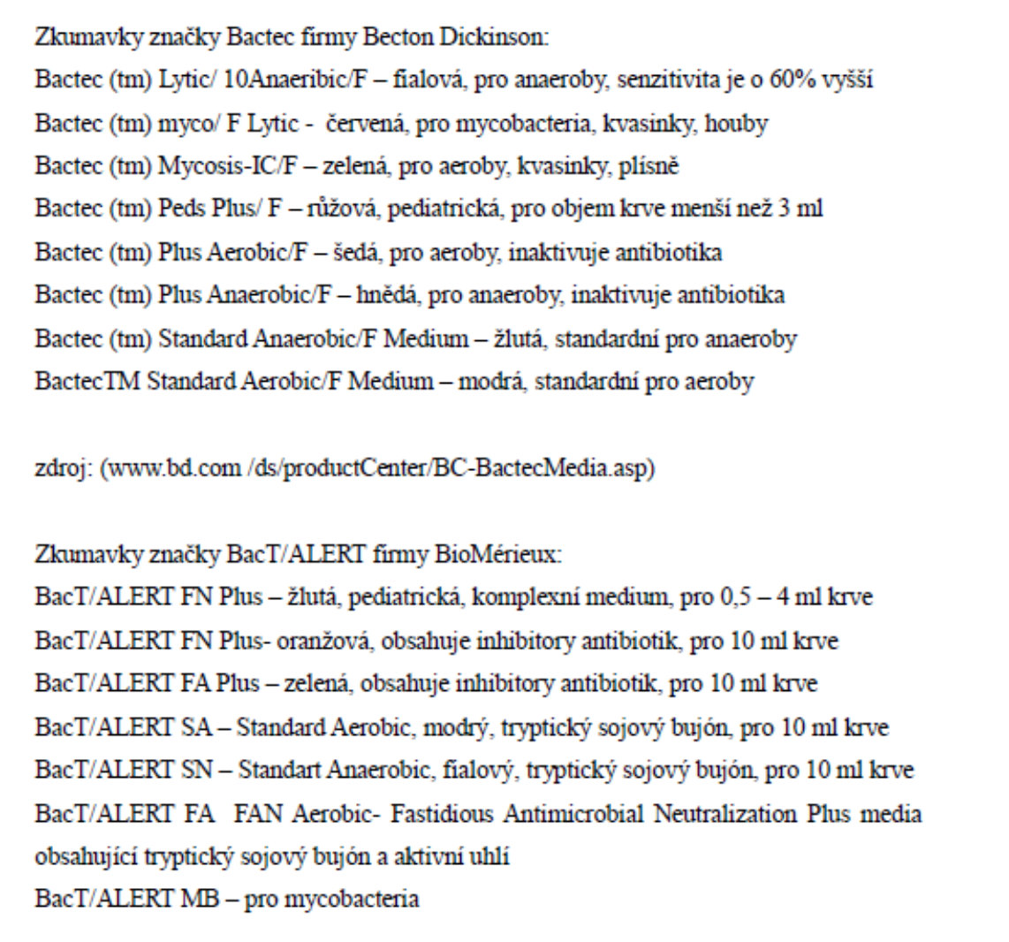
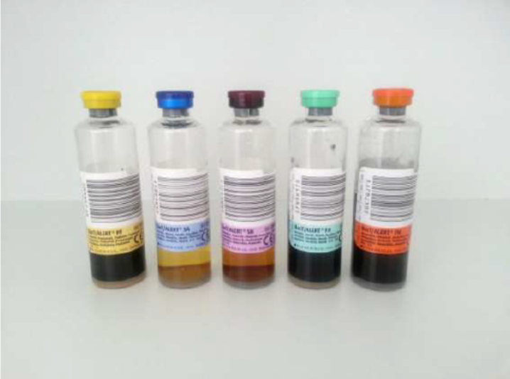

Slide 11




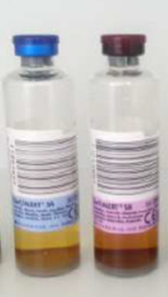
Zásady odběru
Dezinfekce kůže – 70% alkoholový dezinfekční prostředek, nechat zaschnout
Dezinfekce gumové zátky – nepoužívat jodové preparáty, použít 70% alkoholový přípravek
Po dezinfekci kůže před odběrem v některých případech prováděn stěr z kůže – pro identifikaci kontaminace
Kontrola lahviček – celistvost, exspirace, účel
Odběr krve otevřeným způsobem (Luer stříkačka, jehla) 20 ml
Vzorek krve rovnoměrně rozdělit do anaerobní a aerobní lahvičky (nová jehla)
První plnit nádobu pro anaeroby (pozor na aplikaci vzduchu do nádoby)
Vzorky uchovávat při pokojové teplotě – nesmí do lednice, co nejdříve do laboratoře
V případě, že je odebráno méně než 10 ml krve přednostně naplnit lahvičku s aerobní půdou

Slide 12
Chyby při odběru
Nedostatečné množství odebrané krve
Nesprávný čas odběru
Při aplikaci krve do nádobek kontakt jehly s nezaschnutou dezinfekcí
Aplikace vzduchu do anaerobní nádobky
Nedodržení aseptického způsobu odběru
Plnění nádobek stejnou jehlou, kterou se brala krev

Slide 13
Pomůcky
Jehla, stříkačka 20 ml
Turniket
Alkoholová dezinfekce
Sterilní tampony
Lahvičky na hemokultivaci a nové jehly
Emitní miska
Nádoba na ostrý materiál
Buničitá vata na podložení ruky
Náplast na vpich

Slide 14
Závěr
Odpovědný přístup sestry a správný postup při odběru krve na hemokultivaci, ovlivní adekvátní výsledek vyšetření.
Určení původce septického stavu je nezbytné pro adekvátní ATB léčbu a má zásadní význam pro další prognózu pacienta.

Slide 15
Literatura, zdroje
Pokorná, A., Komínková, A., Menšíková A., Šenkyříková M : Ošetřovatelské postupy založené na důkazech. Brno, Masarykova univerzita 2019.
Beharková, N., Soldánová, D. : Základy ošetřovatelských postupů a intervencí. Elportál Brno, Masarykova univerzita 2019. Základy ošetřovatelských postupů a intervencí | Lékařská fakulta Masarykovy univerzity (muni.cz)

Slide 16


